Slide 1

LION TRAVEL × 阪急阪神百貨 × 騰雲
雙程票
台日百貨雙向導流計畫
Partnership Proposal｜One Presentation
2026.11
提案對象：阪急阪神百貨 經營層 ／ 雄獅旅遊 經營層
提案單位：騰雲
AI 示意圖

Slide 2
Agenda
今天的 60 分鐘
01
02
03
04
我們看到什麼
卡在哪裡
雙程票
怎麼賺、怎麼跑
Pandora 實測 × 日台官方數據
三方的障礙點與機會點
策略、IDEA、兩頁 LIFF 示意
收費模式、試算、時程、分工
15 min
10 min
20 min
15 min
© 雄獅旅遊 × 騰雲｜Confidential
2

Slide 3
Brief Recap
Brief Recap：讓兩邊的客人，互相變成對方的客人
Goal
◎
建立雄獅 App ⇄ 日本百貨官網
雙向導流，點擊與成交都能追蹤
台灣旅客入口
日本顧客入口
中間的系統
雄獅旅遊
阪急阪神百貨
騰雲
TA
☺
去程｜雄獅會員中的赴日台灣旅客
回程｜阪急阪神百貨的日本顧客
會員 App／LionTrip 國際版
出團、自由行、雄獅幣
官網、會員、POS 核銷
首波：梅田兩本店＋博多＋MEN'S
中轉系統｜Pandora 雙邊情報
熟客系統｜廣告推廣
Message
✦
台灣客人落地前就是百貨熟客
日本客人出發前就認識雄獅
騰雲站在中間：搭通道、看數據、養熟客、做投放，按點擊與成交收費
3

Slide 4
What we found.
Pandora 社群聲量實測 × 日台官方統計
兩次查詢，共 24,673 篇台灣社群貼文

Slide 5
調查｜市場
台灣人，是日本百貨最穩的客人
673萬
在日消費 1.2 兆日圓，全球第二
其中 32.9% 花在購物
2026 年 8 月全國百貨免稅：客數 −9.5%
台灣・香港・韓國仍持續成長
2025 訪日台灣旅客（人次）
42% 的台灣旅客，已經去過日本 6 次以上
Data source: 台灣觀光統計 2025（やまとごころ 2026）；觀光廳 訪日外國人消費動向調查 2025（xmy.tw 整理）；日本百貨店協會 2026/08（訪日ラボ 2026/10/01）；JNTO 2025（旅報 ttnmedia）
客源不確定的年代，台灣客是最穩的那一塊
5

Slide 6
調查｜阪急阪神百貨
阪急本店連續創新高，但入境客的組成正在換血
117.1%
+3成
−2成
阪急本店 2026/6 營收年比
阪急阪神百貨 2026/6 免稅營收
H2O 2026/3 期 通年入境營收
6 個月連續刷新歷史紀錄
阪急うめだ本店＝全國免稅營收第一的單店
中國客數 −4 成，其他地區穩定
Data source: H2O リテイリング 2026 年 6 月度売上速報；訪日ラボ 2026/05/20（H2O 2026 年 3 月期通期決算）；朝日新聞
中國客退潮留下的那一塊，要有人補上
6

Slide 7
調查｜Pandora 品牌聲量
日本行程的討論，有一大半在 OTA 手上
KKday
4,691 篇
平台分布
Klook
3,511 篇
Threads 6,764
Instagram 2,184
Dcard 884
PTT 508
FB 61
雄獅旅遊
1,682 篇
可樂旅遊
974 篇
易遊網
559 篇
東南旅遊
83 篇
Data source: Pandora 社群聲量實測，2025/11/01–2026/11/01，Threads／IG／Dcard／PTT／FB，品牌 ×（日本｜大阪｜東京｜京都｜百貨｜購物｜行程｜團），N=10,401。雄獅計數含少量同名雜訊。
雄獅贏在團體與主題行程；落地之後的「當地消費」，還沒有入口
7

Slide 8
調查｜Pandora 百貨聲量
台灣人聊阪急，聊的是 B1、精品和退稅
阪神虎・甲子園
969 篇
阪急｜阪神 相關
B1 美食・伴手禮
444 篇
3,314
精品・美妝
122 篇
篇台灣社群貼文
4.5 個月內
優惠・折扣
101 篇
退稅・免稅
72 篇
Data source: Pandora 社群聲量實測，實際覆蓋 2026/06/15–11/01，日本百貨 ×（退稅｜折扣｜優惠｜戰利品…），N=14,272；阪急｜阪神子集 3,314 篇；阪神虎／甲子園／林威助為全資料集計數。
阪神虎的討論量，比退稅還多：這是阪急阪神獨有的牌
8

Slide 9
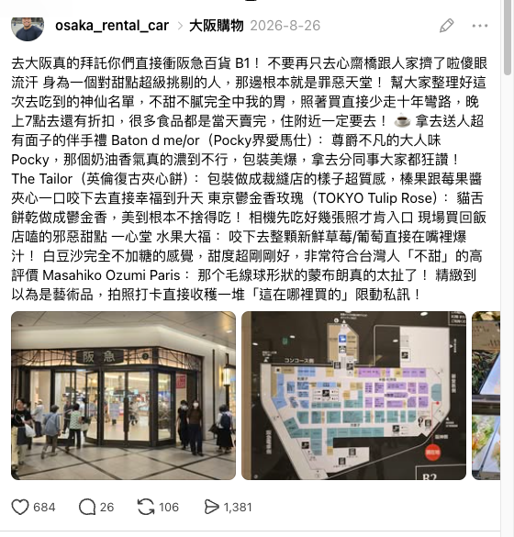
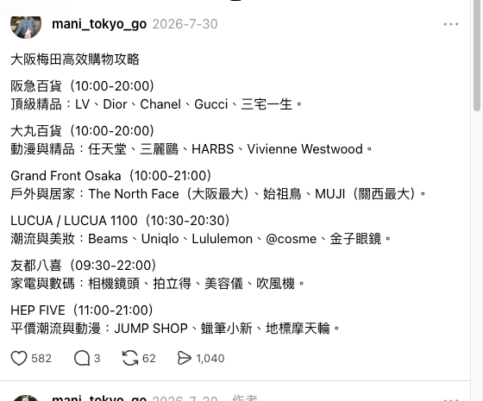
調查｜UGC
台灣人逛阪急，靠的是網友整理的攻略
「去大阪真的拜託你們直接衝阪急百貨 B1！」
9.76 萬人看過這篇攻略。
百貨自己的聲音，在台灣社群幾乎聽不到。
UGC: threads.com/@osaka_rental_car/post/DcfLv9AkfYs（9.76 萬瀏覽）；threads.com/@mani_tokyo_go/post/DbZea3XD95j 爬取日 2026/11/02
攻略在網友手上、優惠在櫃檯手上，中間沒有人接
9

Slide 10
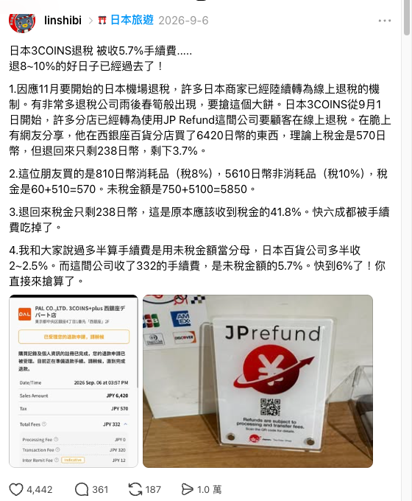
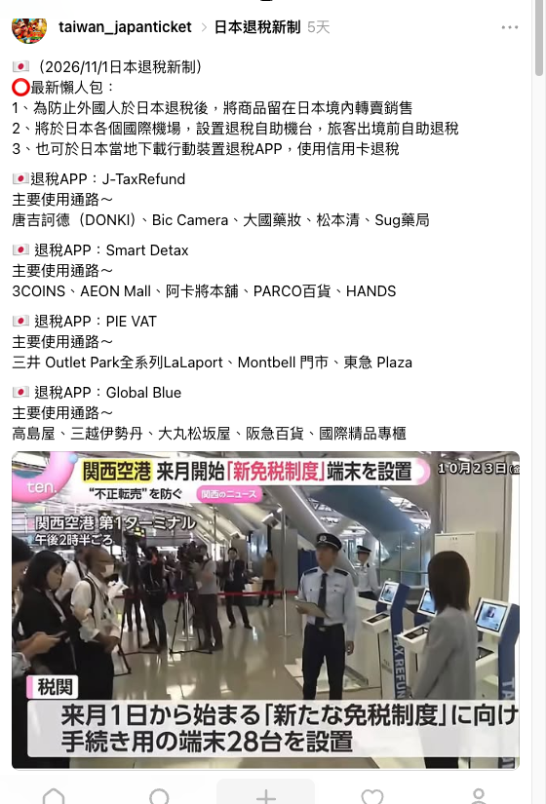
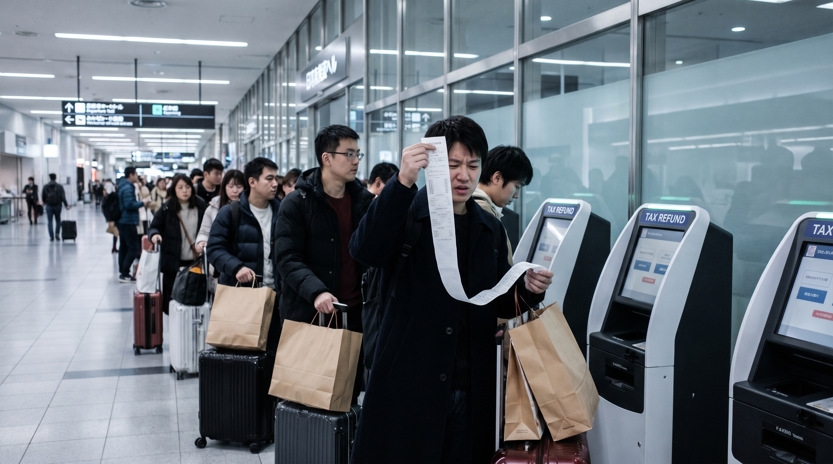
調查｜UGC × 時事
退 10% 的好日子，過去了
AI 示意圖
570 日圓的稅金，
退回來只剩 238 日圓。
52.1 萬人看過這篇。
UGC: threads.com/@linshibi/post/Dc8fX1kGqn0（52.1 萬瀏覽）；threads.com/@taiwan_japanticket/post/De_AVqZk9Lr 爬取日 2026/11/02
11/1 起先付後退：台灣人還是會買，只是更會算
10

Slide 11
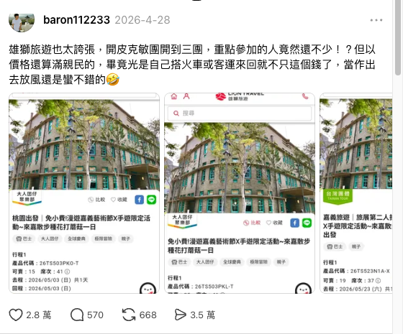
調查｜雄獅品牌
雄獅最會的，是幫人找到出發的理由
32.87億
2026/2 單月營收，全台旅行社第一
120萬
皮克敏團貼文瀏覽數
24,472
Fujirock「腹肌團」IG 按讚
UGC: threads.com/@baron112233/post/DXrG0QTD4Yz（120 萬瀏覽）；風傳媒 2026/03/31（PTT Stock 轉載）；instagram.com/reel/DcBAiOmS4Zo
把「理由」延伸到落地之後：去哪買、怎麼買最划算
11

Slide 12

Cultural Relevancy
台灣人在日本，
有自己的主場。
阪神虎／甲子園相關討論 969 篇；富邦悍將 × 阪神虎聯名貼文 4,380♥
阪神虎和阪急阪神百貨，屬於同一個集團
Data source: Pandora 2026/06/15–11/01；instagram.com/p/DbUob8-CYnx ｜ AI 示意圖

Slide 13
調查｜日本市場
反過來看：日本人來台灣，只有台灣人去日本的四分之一
台灣 → 日本
日本 → 台灣
673萬
148萬
4.5 倍
2025 年人次。訪台日本人年增 12.4%，成長比整體訪台市場更快。
Data source: travelvoice 2026/04/16（台灣觀光署 2025）；note.com「データから見る 4.5 倍のギャップ」
百貨的日本熟客，是雄獅還沒打開的市場
13

Slide 14
卡在哪裡
三方各有一塊拼圖，但沒有接在一起

Slide 15
痛點
三方的障礙點與機會點
 | 障礙點 | 機會點
台灣旅客 | 「退稅縮水了，優惠要自己翻攻略找」 | 出發前就在雄獅 App 領好專屬禮遇
日本百貨 | 「台灣客很多，但不知道是誰、從哪來、會不會再來」 | 每一次點擊、領券、核銷都留下紀錄
雄獅旅遊 | 「日本自由行的流量在 OTA，在日本人眼中沒有名字」 | 百貨官網＝日本中高端客群的入口
缺的不是流量，是一條能被追蹤的雙向通道
15

Slide 16
痛點｜挑戰
要讓兩邊的客人互通，有三道門要先打開
三個挑戰
挑戰 1
系統不通
挑戰 2
成效說不清
挑戰 3
個資與信任
雄獅 App、百貨官網、POS、會員系統各自獨立，客人走過去就斷線
導過去的客人買了多少，沒人算得出來，就談不了分潤
跨國會員資料不能隨便交換，兩邊都要守得住
© 雄獅旅遊 × 騰雲｜Confidential
16

Slide 17
突圍策略
騰雲在中間，做四件事
看得見、算得出、分得到
中轉系統
Pandora
雙邊市場情報
熟客系統
廣告推廣
雙語 LIFF 頁＋追蹤碼＋優惠券發放與核銷 API
只交換事件，不交換個資
台灣社群看日本百貨、日本社群看台灣旅遊，每週一份報告
同一位客人從點擊、領券、核銷到回訪，貼標分群、自動再行銷
Meta／LINE／Google 雙邊投放，用核銷數據優化出價
每一次導流都有紀錄，才談得了按成果收費
17

Slide 18
Strategy.
Product Truth × Fan Truth × Cultural Relevancy

Slide 19
策略
三個真相交會的地方
Product Truth
雄獅：台灣營收最大旅行社
阪急本店：免稅營收全國第一
騰雲：追蹤到核銷的中轉系統
「退8~10%的好日子
已經過去了」
台灣人還是會買，
只是更會算
日本是台灣人的灶腳
42% 去過 6 次以上
阪神虎是台灣人的主場
Fan Truth
Cultural Relevancy
Proposition｜出發前，就是熟客。
© 雄獅旅遊 × 騰雲｜Confidential
19

Slide 20
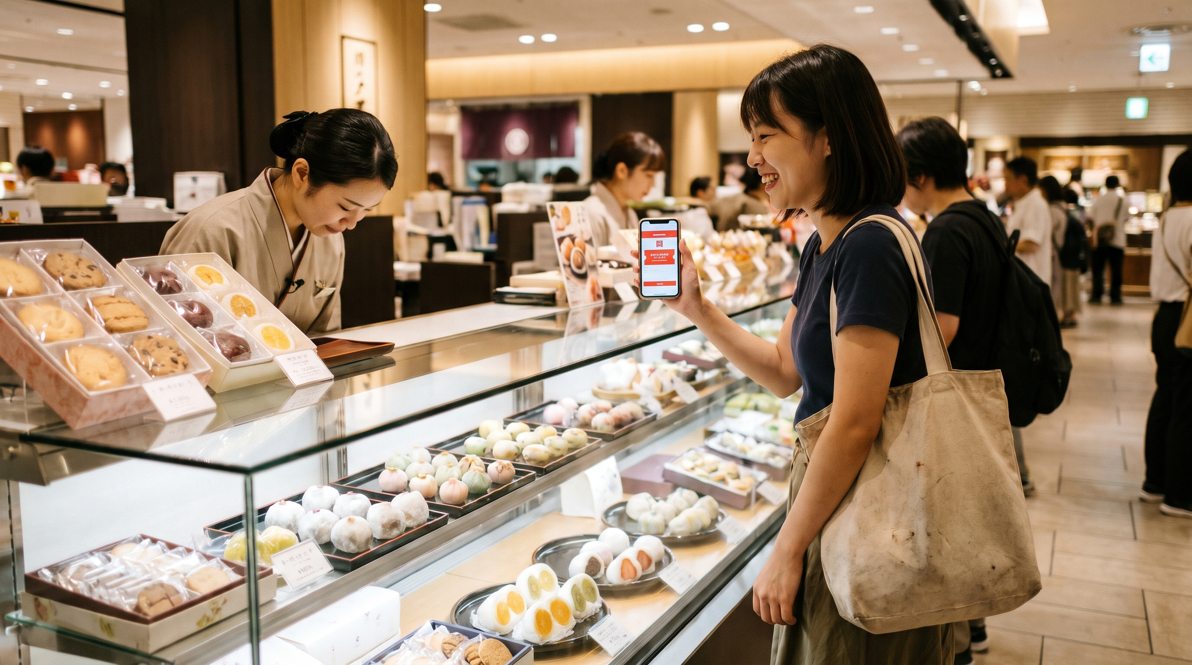
Proposition
出發前，
就是熟客。
台灣客人落地前，已經是阪急的熟客。
日本客人出發前，已經是雄獅的熟客。
AI 示意圖

Slide 21
一年 673 萬人次的台灣客人
大多數是走進店裡
才第一次認識這家百貨
Thinking…
© 雄獅旅遊 × 騰雲｜Confidential
21

Slide 22
那如果
他們在出發前
就已經收到邀請函呢？
Thinking…
© 雄獅旅遊 × 騰雲｜Confidential
22

Slide 23
反過來也一樣
阪急的日本熟客
下一趟旅行，為什麼不是台灣？
Thinking…
© 雄獅旅遊 × 騰雲｜Confidential
23

Slide 24
旅行社最懂的一件事：
一張票，要能去，
也要能回來。
Way in
© 雄獅旅遊 × 騰雲｜Confidential
24

Slide 25

IDEA
雙程票
Round Trip Pass
一張票，兩個方向。
雄獅 App 裡放百貨的門，
百貨官網裡放雄獅的門。
騰雲記下每一次進出，按點擊與成交分潤。

Slide 26
雙程票｜架構
雙程票怎麼運作：兩個入口、一個中轉、全程可追蹤
雄獅會員 App
LIFF 中文頁
騰雲
中轉
阪急阪神 櫃檯／POS
去程票
台灣旅客
百貨介紹・折扣碼・優惠
出示 QR 核銷
追蹤碼
點擊紀錄
核銷 API
分潤結算
阪急阪神 官網
LIFF 日文頁
LionTrip App
回程票
日本顧客
雄獅海外行程・下載優惠
下載・首單訂購
去程：台灣客 → 百貨 ｜ 回程：日本客 → 雄獅 ｜ 騰雲：記錄、核銷、結算
26

Slide 27
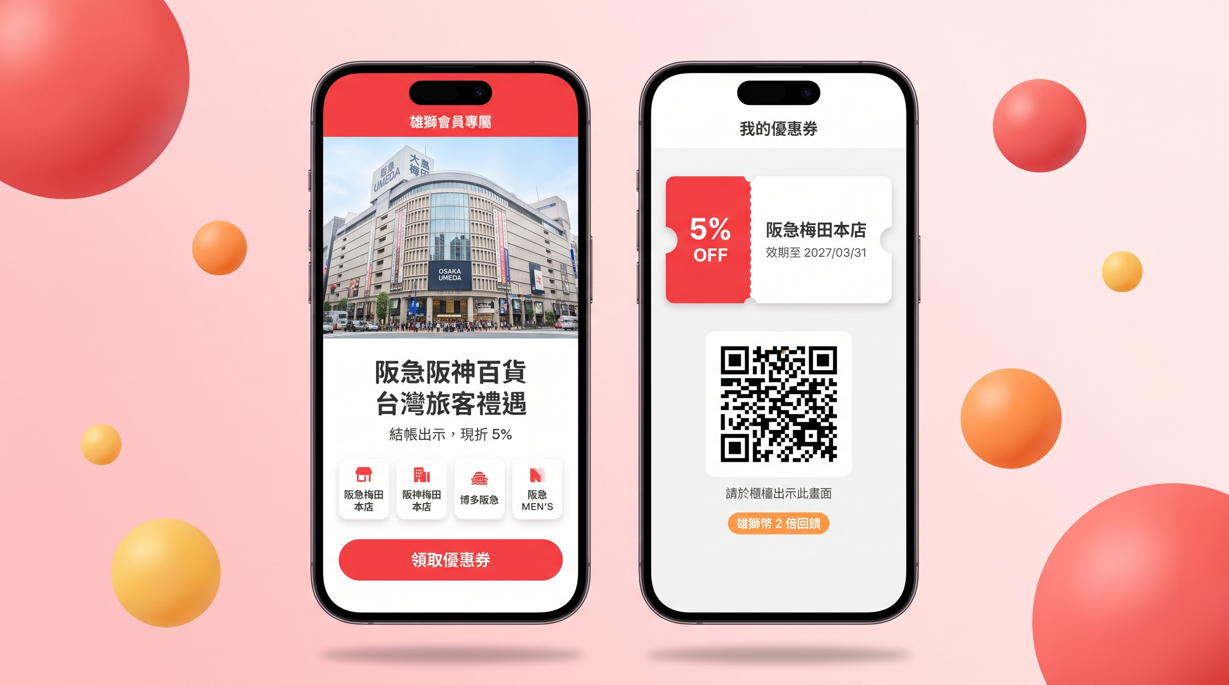
LIFF 示意 A｜雄獅端（中文）
去程票：雄獅 App 裡，放一扇阪急阪神的門
AI 示意圖
1
入口：會員 App「日本百貨禮遇」
首頁 Banner＋行程頁（大阪／福岡團）＋出發前推播
2
LIFF：介紹阪急阪神四家店
阪急梅田本店・阪神梅田本店・博多阪急・阪急 MEN'S
3
領券：結帳出示 QR，現折 5%
折扣幅度為示意，以阪急阪神實際方案為準
4
回饋：雄獅幣 2 倍
綁定 L.I.O.N 會員等級，回台後還會再用
內容素材：台灣旅客專屬折扣碼／B1 甜點地圖／退稅新制懶人包／阪神虎主場日
出發前領好禮遇，落地直接核銷：每一步都回報給百貨與雄獅
27

Slide 28
去程票｜使用情境
落地那一刻，她已經是阪急的熟客
出發前在雄獅 App 領券 → 抵達梅田直奔 B1 → 櫃檯出示 QR 核銷 → 騰雲記下這一筆
點擊、領券、核銷、金額全部可追蹤，也是 CPC 與 GMV 分潤的計算依據（AI 示意圖）

Slide 29
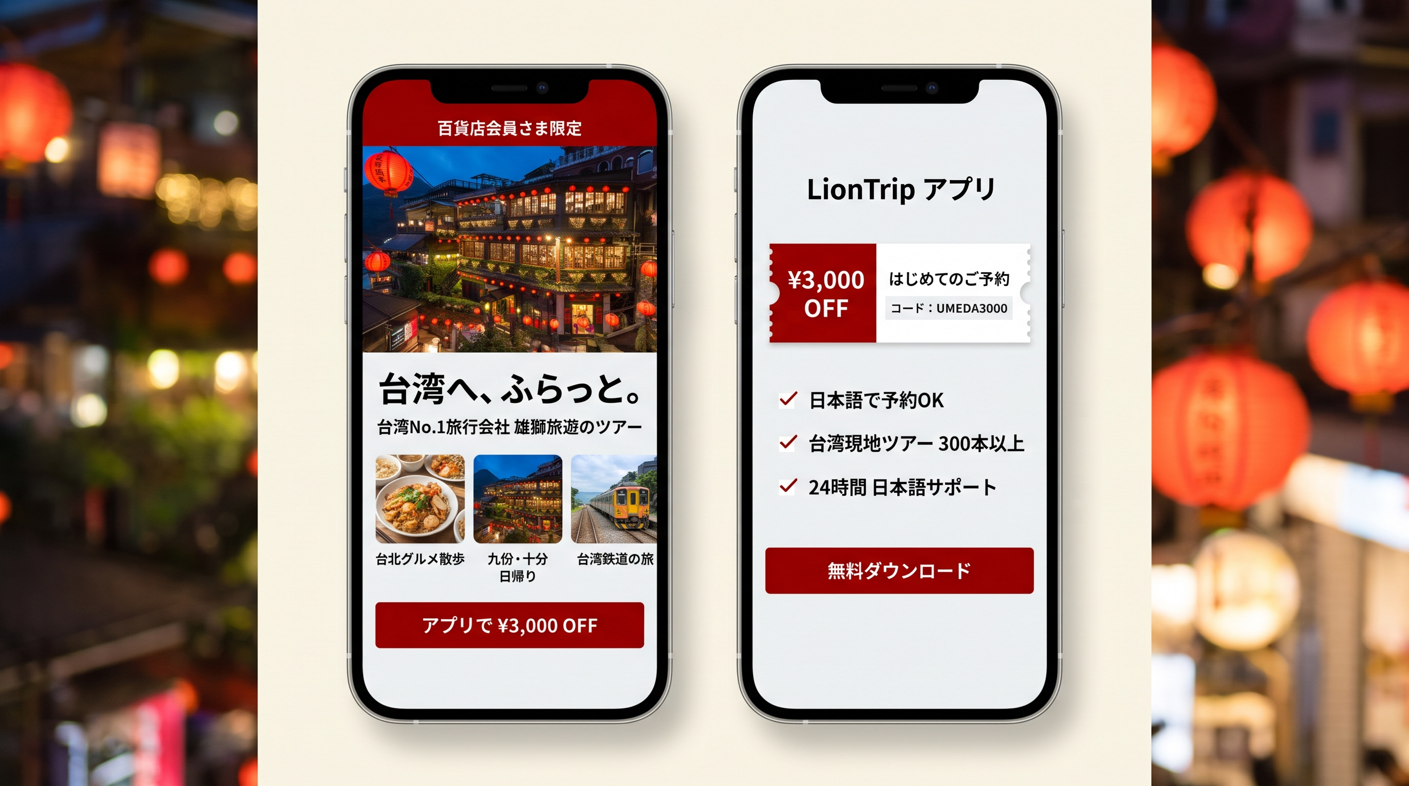
LIFF 示意 B｜百貨端（日文）
回程票：阪急官網裡，放一扇雄獅的門
AI 示意圖
1
入口：百貨官網・會員電子報
「台湾へ、ふらっと。」專區與 Banner
2
LIFF：雄獅的台灣與海外行程
台北美食散步・九份十分一日遊・鐵道旅行・郵輪
3
下載：LionTrip App 首單 ¥3,000 OFF
優惠碼 UMEDA3000（示意），可追蹤到百貨來源
4
回報：點擊、下載、訂單
騰雲每週回報雙方，百貨也拿得到分潤
LionTrip App 已支援英文・日文・繁中（App Store 資訊）；行程數與客服時段為示意
百貨的日本熟客，第一次在信任的地方看見雄獅
29

Slide 30
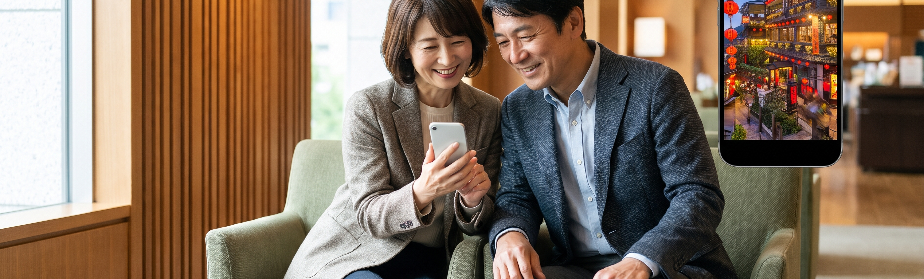
回程票｜使用情境
百貨的日本熟客，下一趟旅行選台灣
在阪急官網看到雄獅的台灣行程 → 下載 LionTrip App 領 ¥3,000 → 預訂九份一日遊
百貨把熟客的信任借給雄獅，雄獅把台灣的行程帶給百貨的熟客（AI 示意圖）

Slide 31
收費模式
騰雲的角色像 trivago：站在中間，按成果收費
騰雲收的三種費用
雄獅旅遊
阪急阪神百貨
導客人去百貨
＝百貨付費
收客人回 App
＝雄獅付費
CPC 點擊費
官網導客人去雄獅
＝百貨收分潤
台灣客人來核銷
＝百貨付費
每次有效點擊計費（示意 ¥20）
CPA 核銷費（選配）
領券並到店核銷才計費
GMV 抽成
核銷訂單金額 × 費率（示意 3–5%）
沒有成交就不收抽成：兩邊只為看得見的結果付錢
31

Slide 32
收費模式｜試算
一年跑下來的樣子（試算示意）
 | 去程｜台灣客 → 阪急阪神 | 回程｜日本客 → 雄獅
年有效點擊 | 300,000 次 | 50,000 次
CPC | ¥20／次 | ¥20／次
點擊費小計 | ¥600 萬 | ¥100 萬
核銷／成交率 | 15% | 2%
平均客單 | ¥40,000 | ¥120,000
導購 GMV | ¥18 億 | ¥1.2 億
GMV 抽成 | 3% | 5%
抽成小計 | ¥5,400 萬 | ¥600 萬
試算示意：所有假設須以雄獅會員赴日人數、阪急阪神實際客單與三方合約費率替換
雙向合計：年導購 GMV 約 ¥19.2 億，騰雲服務收入約 ¥6,700 萬（試算示意）
32

Slide 33
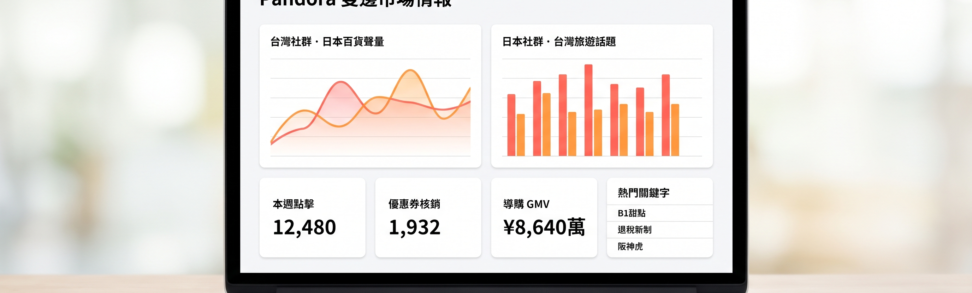
騰雲｜Pandora 雙邊市場情報
每週一份報告：兩邊的客人在聊什麼
台灣社群：哪家百貨、哪個櫃位、哪個商品正在燒 ｜ 日本社群：日本人想去台灣哪裡
直接決定下週 LIFF 放什麼優惠、百貨官網推哪條雄獅行程（畫面與數字為 AI 示意）

Slide 34
騰雲｜熟客系統
熟客系統：一位客人去一次日本，變成每年都回來
點擊
領券
核銷
貼標
回訪
LIFF 進站
綁定會員 ID
櫃檯 QR
B1／精品／虎迷
下次出發前推播
個資不出境、不落地：雙方只交換匿名事件 ID 與核銷結果，會員資料仍留在各自系統
同一位客人的點擊、核銷、回訪串成一條線，兩邊都看得到
34

Slide 35
Activation.
讓雙程票一上線，就有聲量

Slide 36
Social Idea A-1
雄獅 App × 阪神梅田本店 × 甲子園
阪神虎主場日：雄獅甲子園應援團
雄獅開甲子園觀賽團，行程含阪神梅田本店虎迷商品專屬優惠；台灣虎迷穿應援服逛百貨，社群自然擴散
球團合作需另洽，此為提案方向（AI 示意圖）

Slide 37
Social Idea A-2
雄獅 App LIFF ＋ Threads
退稅補給站：新制縮水的，雄獅幫你補回來
11/1 新制上路，網友算出退稅剩 3.7%。LIFF 首波主打「台灣旅客專屬 5% 禮遇」＋退稅新制懶人包，接住這波討論
官方帳號到退稅討論串下回覆懶人包（Threads 海巡）（AI 示意圖）

Slide 38
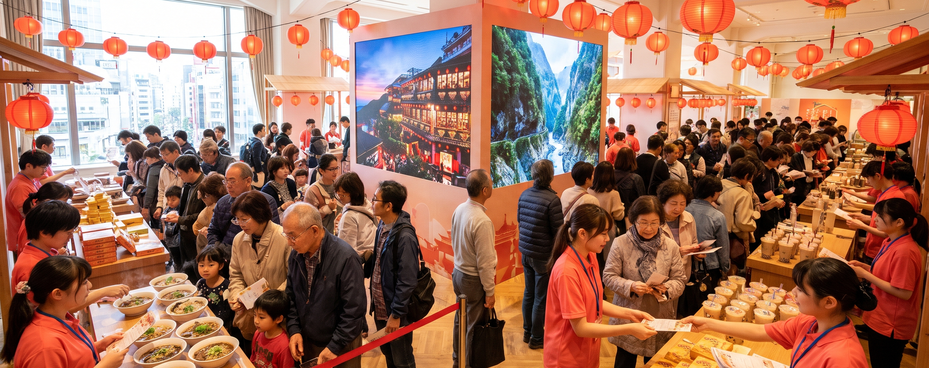
Social Idea A-3
阪急うめだ本店 催事場 × LionTrip
台湾フェア × 雄獅：把台灣帶進阪急
阪急本店的台灣物產展加開雄獅旅遊攤位，掃碼下載 LionTrip 領 ¥3,000；百貨的日本熟客現場就能訂台灣行程
催事檔期與規模依阪急年度企劃（AI 示意圖）

Slide 39
時程
先從梅田跑起來，再擴到名單上的 34 家
2026/12
2027/02
2027/04
2027/06
2027/09
2027/12
Phase 0｜PoC：阪急梅田本店・阪神梅田本店
Phase 1｜擴大：博多阪急・阪急 MEN'S＋阪神虎開季
Phase 2｜地方百貨：名單 34 家依序接入
Phase 0 2026/12–2027/02
Phase 1 2027/02–2027/07
Phase 2 2027/06–2027/12
雙語 LIFF 上線、優惠方案定案
追蹤碼與核銷 API 串接
春節檔期測第一波數字
店舖擴到四家
阪神虎開季 × 甲子園應援團
櫻花季、暑假兩波投放
地方百貨分批接入
雄獅團體行程排入地方百貨
台湾フェア × 雄獅
Phase 0 用兩家本店驗證數字，數字對了再複製
39

Slide 40
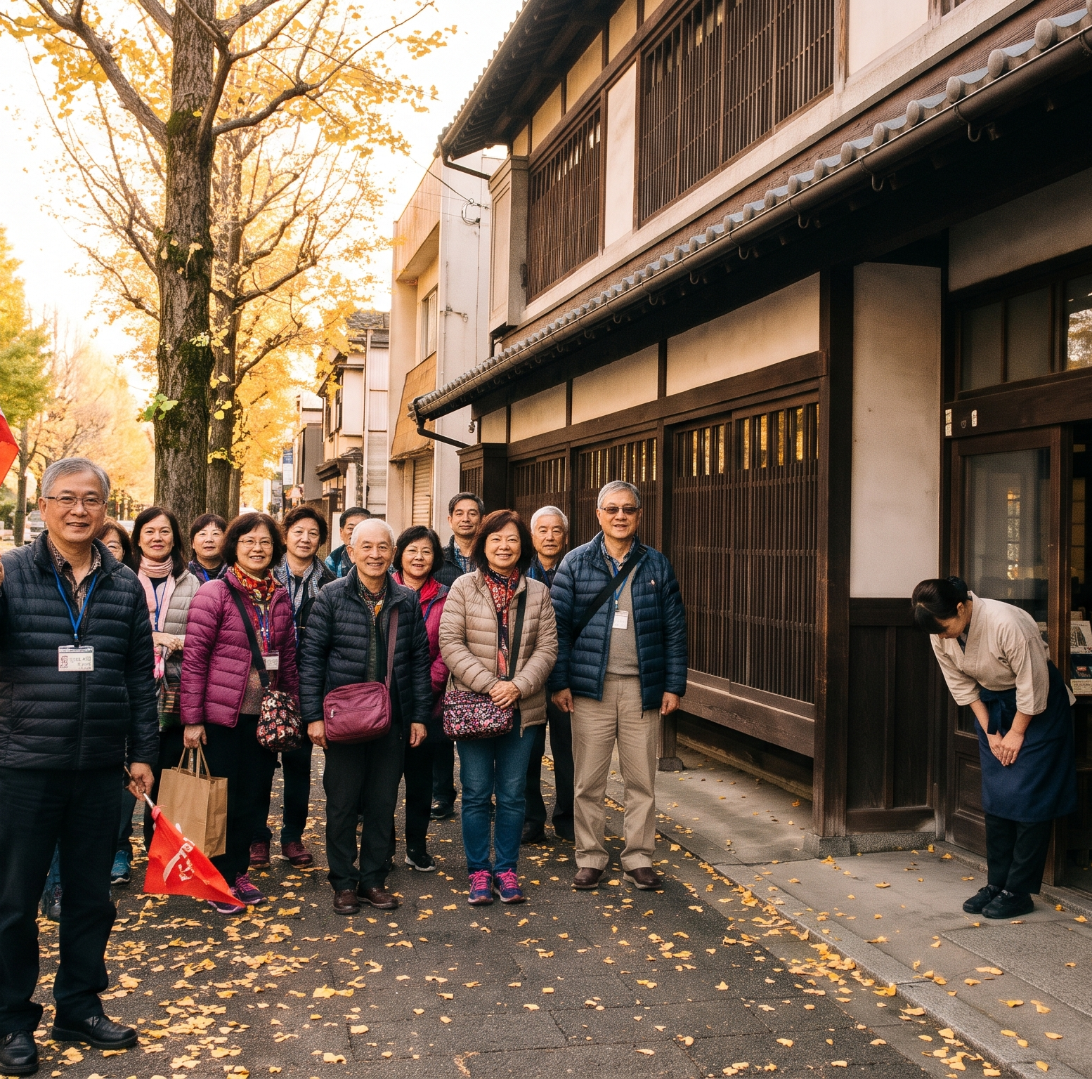
Phase 2｜百貨名單
地方百貨，更需要台灣客人
阪急阪神集團＊
仙台三越
藤崎＊
藤井百貨
AI 示意圖
京急百貨
Saikaya
丸廣百貨
八木橋
水戶京成百貨
Suzuran
岡島
長野東急百貨
井上
遠鐵百貨
名鐵百貨
大和百貨
山陽百貨
津松菱
金澤丸越百貨
京阪百貨
丸由
天滿屋
福屋
伊予鐵高島屋
高知大丸
博多大丸
井筒屋
濱屋百貨
鶴屋百貨＊
TOKIWA
山形屋
Ryubo
櫻野百貨
川德
名單依客戶提供資料（共 34 家，＊為原始資料標記）；「10 都市好調・地方苦戰」見 訪日ラボ 2026/10/01
大城市的免稅在成長，地方在苦戰：雄獅的團體行程，能把客人帶到地方
40

Slide 41
KPI
KPI：每一層都看得到數字
層級 | 指標 | Phase 0 目標（示意）
曝光 | LIFF 頁瀏覽（雙邊） | 50 萬次
點擊 | 有效點擊／CTR | 6 萬次／12%
領券 | 優惠券領取數 | 1.5 萬張
核銷 | 核銷率／導購 GMV | 40%／¥2.4 億
回程 | LionTrip 下載／首單 | 5,000 次／150 單
熟客 | 90 天內回訪率 | 20%
目標值為示意，需依雄獅會員規模、阪急阪神客單與投放預算調整
Phase 0 的數字，就是 Phase 1 簽約費率的依據
41

Slide 42
Work Division
三方分工：各自守好自己的那一段
 | 雄獅旅遊 | 阪急阪神百貨 | 騰雲
入口 | 會員 App 入口・推播 | 官網・電子報入口 | 雙語 LIFF 製作
優惠 | 雄獅幣・行程優惠 | 折扣方案・核銷流程 | 優惠券系統・核銷 API
數據 | 會員 ID（匿名） | 核銷結果（匿名） | 追蹤・歸因・結算報表
推廣 | 出團行程排入百貨 | 催事場・店內露出 | Pandora 情報・雙邊投放
© 雄獅旅遊 × 騰雲｜Confidential
42

Slide 43
THANK YOU
出發前，就是熟客。
Next Step
① 12 月：三方 kickoff，確認 PoC 店舖與優惠方案
② 簽署資料交換原則：只交換匿名事件，不交換個資
③ 2027/01：雙語 LIFF 上線測試，春節檔期跑第一波

